Slide 1
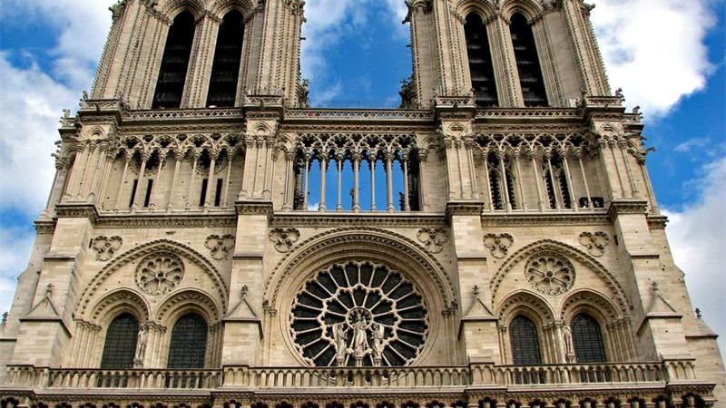
Симметрия в архитектуре
выполнил : Корепанова Дарья
Ученик 8В класса
Учитель: Пермякова К.О.

Slide 2
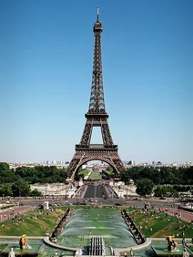
Симметрия
Симметрия в пространстве – это красивое, гармоничное и уравновешенное пропорциональное соотношение частей или элементов различных форм предметов, организмов или объектов. В пространстве вокруг нас можно наблюдать очень много неживых предметов симметричной формы.

Slide 3
Цели архитектуры
В человеческой жизни визуальный эффект играет очень важную роль, а проявляется он полностью именно в архитектуре. Большие структуры всегда производили впечатление, даже имелась такая тенденция, как «устрашить» созерцающего. Симметрия в архитектуре является неизбежным аспектом идеи достижения подобных целей.

Slide 4
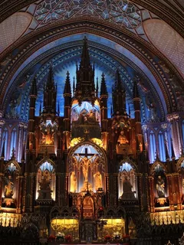
Архитектурное пространство
Теперь то, что касается архитектурного пространства. Два понятия являются фундаментальными в описании «пустоты»: центр и путь. В архитектуре центр понимается, как точка, а путь – ось. Центр связан с одним важным местом в пределах большого архитектурного пространства, например, алтарь в церкви. Путь (ось) – это движение зрителя через пространство.

Slide 5
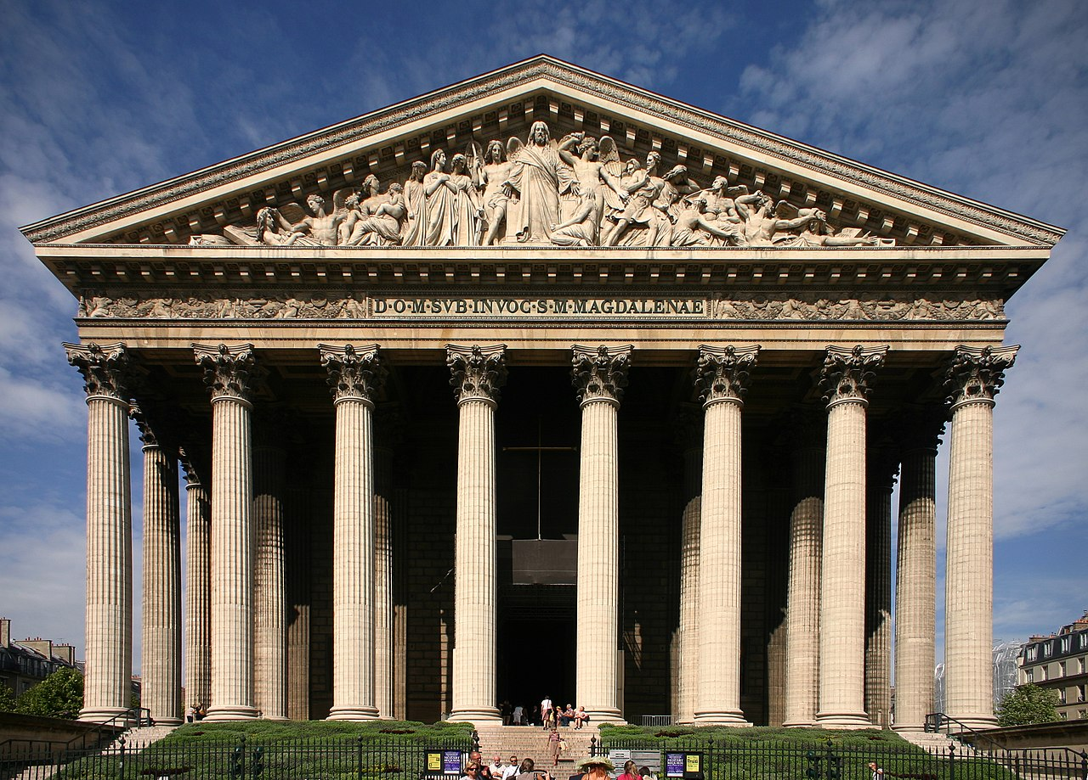
Оси симметрии
Оси симметрии – главное средство выражения архитектурного замысла. Более чем 1500-летняя история архитектуры показывает, что архитектурное пространство развивалось на протяжении веков с главным вниманием к симметрии. В Древнем Риме строгая осевая симметрия в архитектуре дала начало монументальным, статичным пространствам, отражающим ощущение равновесия, а не динамичности

Slide 6
Типы симметрии в архитектуре
Двусторонняя симметрия
Вращательная и отражательная симметрии
Цилиндрическая симметрия
Цилиндрическая симметрия
Симметрия подобия ( винтовая )

Slide 7
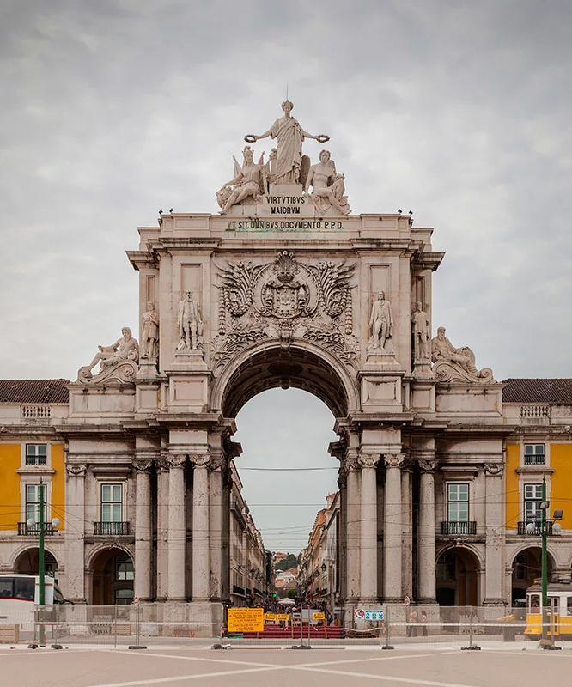
Двусторонняя симметрия
Двусторонняя симметрия в архитектуре, безусловно, наиболее распространенная форма, встречаемая во всех культурах и во все эпохи. В ней две половины композиции зеркально отражают друг друга. Она может присутствовать не только в масштабе единственного здания, но и в городском пространстве: такой прием может быть найден в дизайне Праса-ду-Комерсиу (Торговая площадь) в Лиссабоне.

Slide 8
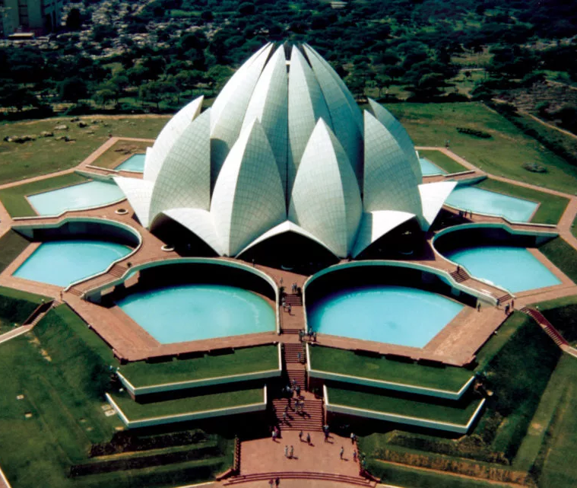
Вращательная симметрия
Вращательная симметрия создает ощущение движения и ритма, акцентируясь на центральную точку архитектурного пространства.

Slide 9
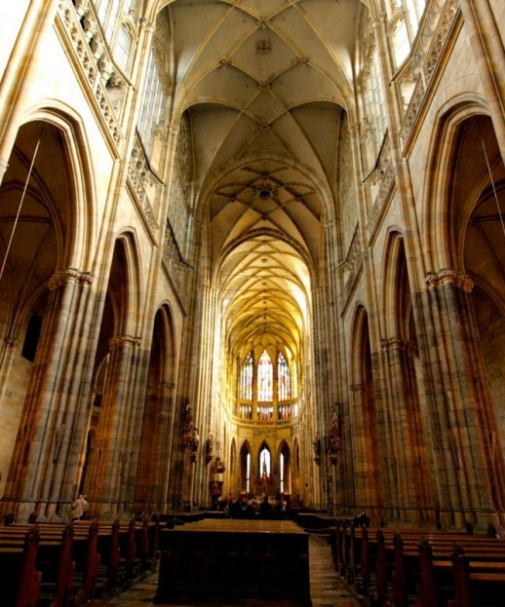
Отражательная симметрии
Отражательная симметрия - создает эффект зеркала относительно центральной плоскости между объектами .

Slide 10
Цилиндрическая симметрия
Цилиндрическая симметрия в архитектуре может быть найдена главным образом в башнях и колоннах.

Slide 11
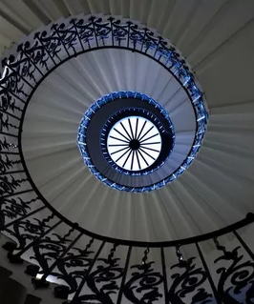
Симметрия подобия
Симметрия подобия в настоящее время привлекает большое внимание и хорошо известна, прежде всего, из-за идентификации с фракталами. Спиральная или винтовая симметрия в архитектуре может считаться специальным видом симметрии подобия.

Slide 12
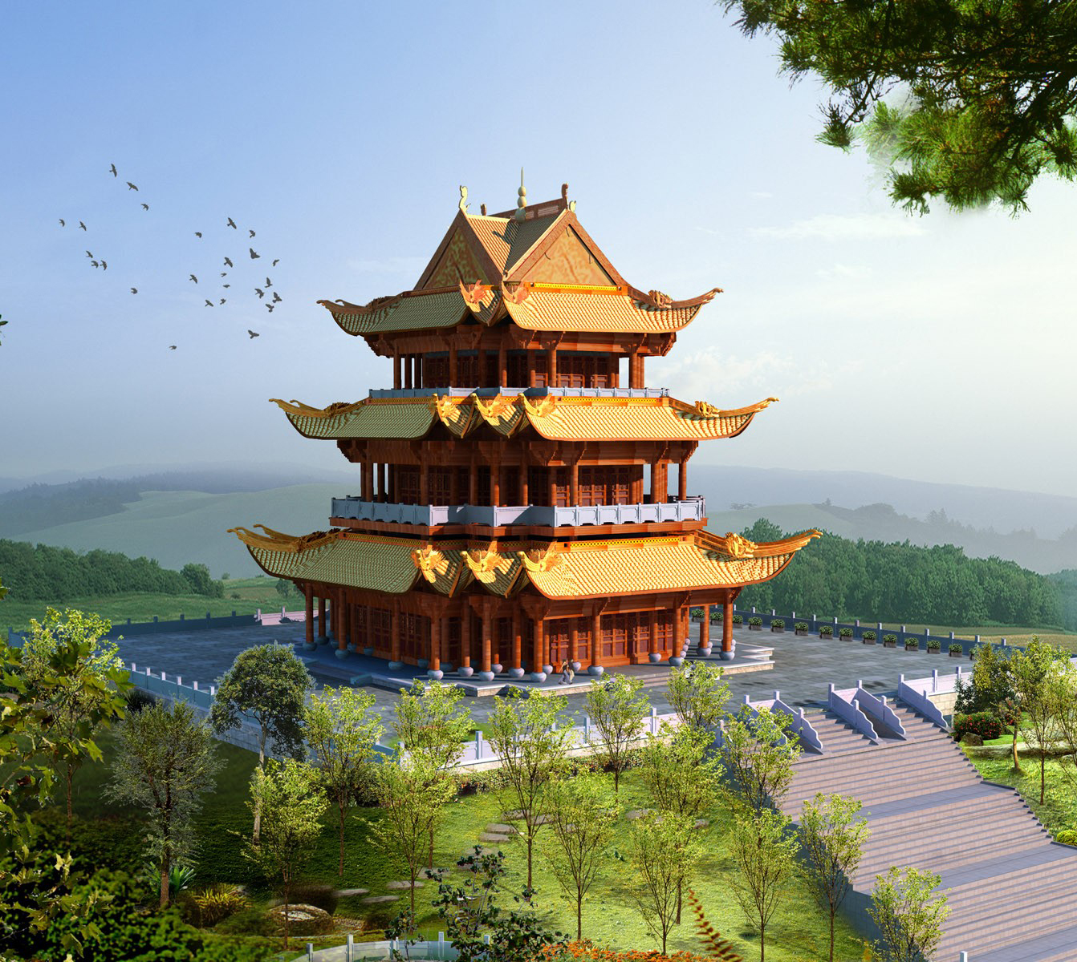
Количество видов симметрии в одном здании
В большинстве зданий находится более чем один вид симметрии. К примеру, китайская пагода, в которой есть и цилиндрическая, и симметрия подобия.

Slide 13
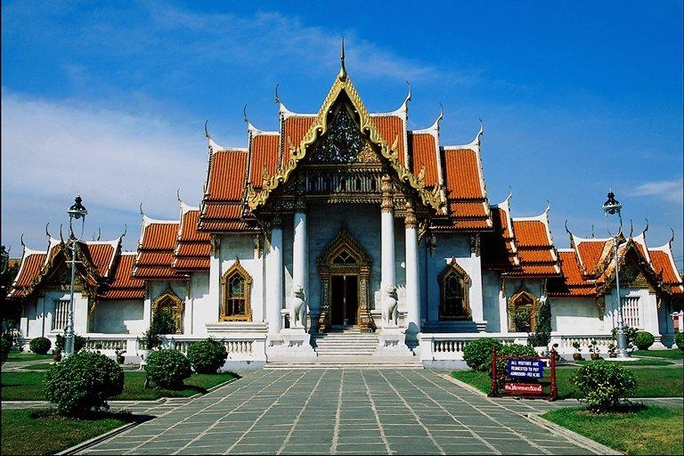
Симметрия в пространстве
Симметрия в искусстве и декоративных ремеслах преобладает на протяжении всей истории. Концепции симметрии применимы в дизайне объектов всех форм и размеров. Но в живописи она относительно простая, выявление типов симметрии в трехмерных объектах сложнее, поскольку наше восприятие объекта изменяется, когда мы его рассматриваем с разных сторон. В случае с архитектурой мы не только можем обойти объект со всех сторон, но и пройти сквозь него. Это означает, что архитектура предоставляет уникальную возможность не только видеть симметрию, но «испытать» её, благодаря тому, что она состоит из двух частей: «пустоты» и «твердости».

